Slide 1
Saavutettavat tiedostot
AVI:n webinaari 14.11.2019
Saavutettavuusvaatimukset.fi
Kirsi Ylänne, saavutettavuusasiantuntija, Celia

Slide 2
Sisältö
Mitä tiedostoja laki digitaalisten palvelujen tarjoamisesta koskee
Miten laadit kuville vaihtoehtoisen tekstin
Tee saavutettavia Word-tiedostoja
Tee saavutettavia PowerPoint-tiedostoja
Näin muunnat pdf-muotoon

Slide 3
Laki koskee tiedostoja
Laki digitaalisten palvelujen tarjoamisesta koskee laajasti verkkosivustojen ja mobiilisovellusten sisältöjä.
Videot ja äänitiedostot
Tekstitys tai tekstivastine julkaisun jälkeen 14 vuorokaudessa
Ns. toimisto-ohjelmistojen tiedostomuodot, kuten
Adobe Portable Document Format (pdf-tiedostot),
Microsoft Office -asiakirjat eli Word-, Excel- tai PowerPoint-tiedostot tai
niiden (avoimen lähdekoodin) vastineet (OpenOffice, LibreOffice)

Slide 4
Mikä on sopivin julkaisumuoto?
Se, että jokin tiedosto on verkossa saatavilla, ei vielä tarkoita sitä, että dokumentin sisältö on saavutettava ja että kaikki pääsisivät siihen käsiksi.
Dokumenttien lukeminen verkosta edellyttää yleensä jotain erillistä ohjelmaa, kuten esim. Word-ohjelmaa tai Adobe Readeriä.
Dokumenttien lukeminen mobiililaitteella on usein hankalampaa kuin tietokoneella.
Verkossa kannattaa julkaista ensisijaisesti tietoa www-sivuilla.

Slide 5
Aikataulut
Milloin on tehtävä ja mitä?

Slide 6
Lain aikataulut
Kaikki 23.9.2018 tai sen jälkeen verkossa julkaistut toimisto-ohjelmistojen tiedostomuodot pitää tehdä saavutettaviksi viimeistään samaan aikaan kuin koko verkkopalvelu.
Jos kyseessä on ennen 23.9.2018 julkaistu verkkopalvelu, pdf- ja Word-tiedostojen pitää olla saavutettavia 23.9.2020 alkaen.
Jos kyseessä on 23.9.2018 jälkeen julkaistu verkkopalvelu, pdf- ja Word-tiedostojen pitää olla saavutettavia 23.9.2019 alkaen.

Slide 7
Vanhemmat tiedostot
Jos ennen 23.9.2018 verkossa julkaistua Word-, pdf- tai vastaavaa tiedostoa tarvitaan henkilön etujen, oikeuksien tai velvollisuuksien määrittämiseen tai toteuttamiseen, sekin olisi annettava saavutettavassa muodossa tarvittaessa.
Esimerkiksi jos verkossa on pdf-lomake, jolla haetaan jotain etua, eikä samaa asiaa voi hoitaa www-lomakkeen avulla.
Huom! Kannattaa tarjota www-lomakkeita, joiden saavutettavuus ja käytettävyys on helpompi varmistaa kuin pdf-lomakkeiden.
Sekä Word- että pdf-lomakkeiden täyttö edellyttää apuvälineiden käyttäjältä hyviä teknisiä taitoja.
Saavutettavien lomakkeiden tuottaminen on työlästä!

Slide 8
Mitä ne saavutettavuus-vaatimukset oikein ovat?

Slide 9
Noudata WCAG 2.1 -vaatimuksia
Käytännössä laki velvoittaa noudattamaan kansainvälisiä Verkkosisällön saavutettavuusohjeita, Web Content Accessibility Guidelines (WCAG).
Sisältää periaatteita, yleisiä ohjeita ja testattavia onnistumiskriteerejä (tasot A, AA ja AAA).
Laki edellyttää, että kriteerejä noudatetaan tasoilla A ja AA.
WCAG on hieman hankalasti tulkittavissa eikä se sisällä selkeitä ohjeita tiedostojen tekijälle. Kriteerit kuitenkin koskevat myös verkossa julkaistuja tiedostoja.

Slide 10
Perusohjelmilla pärjää
Ohjelmia ja työkaluja pitää vain osata käyttää oikein ja tuntea, miten ne tukevat saavutettavan sisällön tuottamista.
Mitä monimutkaisempi tiedosto on, sitä enemmän taitoja ja osaamista saavutettavan tiedoston tekeminen vaatii.
Microsoft Officen ohjelmien lisäksi monimutkaisissa pdf-tiedostoissa tarvitaan Adoben työkaluja.
Adobe Acrobat Pro / DC

Slide 11
Kuvien saavutettavuus
Miten kirjoittaa vaihtoehtoinen teksti? Mitä värien käytössä pitäisi ottaa huomioon?

Slide 12
Anna kuville vaihtoehtoinen teksti
Kaikilla kuvilla pitää olla vaihtoehtoinen teksti ellei kyseessä ole täysin koristeellinen kuva.
Kuvan konteksti eli ympäröivä teksti on aivan oleellinen.
Onko tekstissä viitattu suoraan kuvaan? Esim. ”Kuvassa 12 on - -”
Jos tekstissä viitataan suoraan kuvaan, vaihtoehtoisena tekstinä on kerrottava kuvan oleellinen sisältö.
Jos kuvan sisältö tulee esille itse tekstissä, voi vaihtoehtoinen teksti olla lyhyt.
Jos kuvalla on kuvateksti, älä toista sitä vaihtoehtoisessa tekstissä.
Mieti mikä tieto jää saamatta, jos kuvaa ei näe?
Mikä on kuvan tarkoitus siinä kohdassa, jossa se on?
Notes:
Vaihtoinen teksti on englanniksi alternative text. Joskus sitä kutsutaan alt-tekstiksi.

Slide 13
Tee näin
Kirjoita vaihtoehtoinen teksti lyhyesti ja napakasti.
Ei ole olemassa mitään enimmäismerkkimäärää, tuhatta sanaa ei kuitenkaan kannata käyttää.
Käytä lukijalle sopivaa kieltä ja sanastoa.
Tutut termit ja sanat eli sama tyyli kuin itse dokumentin tekstissä.
Keskity olennaiseen! Älä kuvaile ulkonäköä turhaan.
Älä aloita sanalla ”Kuva” tai ”Kuvassa”, sillä ruudunlukuohjelma kyllä kertoo, että kyseessä on kuva tai grafiikka.
Päätä vaihtoehtoinen teksti pisteeseen. Näin ruudunlukuohjelma pitää tauon vaihtoehtoisen tekstin lopussa.

Slide 14
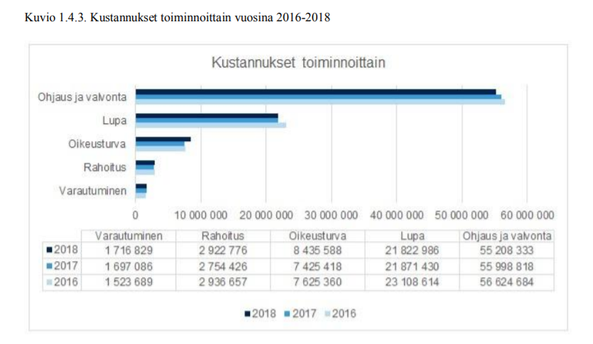
Esimerkki kaaviosta
Tilastot voi antaa myös taulukkoina.
Lähde: Tilinpäätös 2018. Etelä-Suomen aluehallintovirasto –kirjanpitoyksikkö. (s. 71)

Slide 15
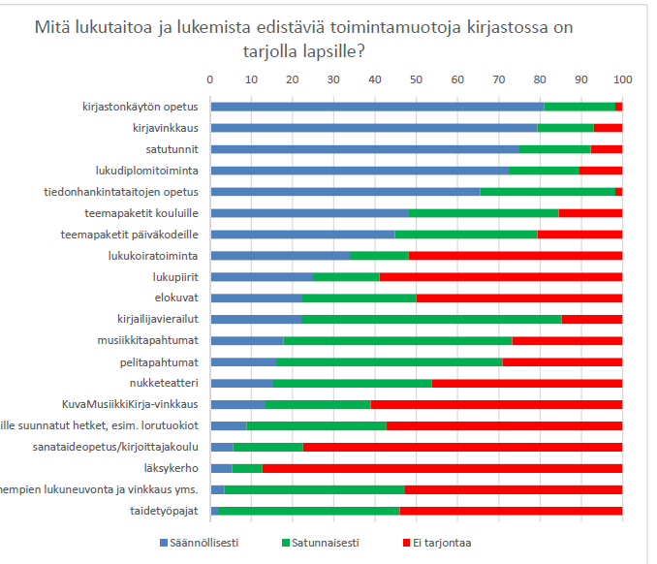
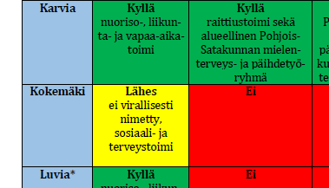
Väri ei saa olla ainoa keino välittää tietoa
Älä käytä väriä ainoana keinona välittää tietoa (WCAG 1.4.1)
Ota erityisesti huomioon punavihersokeus.
Käytä värin lisäksi muotoja tai tekstiä.
Lähde: Etelä-Suomen kirjastot 2017. Arviointijulkaisu, s. 38

Slide 16
Värikontrastit dokumenteissa
Värikontrastit: Tarkista, että tekstin ja taustan välillä on riittävä kontrastiero (WCAG 1.4.3)
Tärkeä tarkistaa, jos käytät muuta kuin mustaa tekstiä ja valkoista taustaa.
WebAIMin Color Contrast Checker laskee eron värien välillä
Värikontrastit koskevat myös grafiikan osia, joita vaaditaan sisällön ymmärtämiseksi: WCAG 1.4.11 Ei-tekstimuotoisen kontrasti
Ymmärtämisen kannalta olennaisten vierekkäisten värien välillä pitäisi olla riittävä kontrasti.
Hyvä keino on käyttää esim. ympyrädiagrammeissa viipaleiden välillä rakoa tai mustaa rajausta.

Slide 17
Word-asiakirjat
Miten tuotetaan saavutettavia dokumentteja Word-ohjelmalla

Slide 18
Selkeä rakenne ja kieli
Tee asiakirjalle selkeä rakenne ja kirjoita selkeää kieltä.
Pidä kokonaisuudet ja osat yhtenäisinä.
Älä katko leipätekstiä.
Lopeta sivu kokonaisella virkkeellä.
Sijoita kuvat tai taulukot kappaleiden väliin mahdollisimman sopivaan paikkaan.
Sähköisen dokumentin lukeminen tietokoneen tai mobiililaitteen näytöltä on erilaista kuin paperidokumentin.
Näyttö ei ole A4-kokoinen!
Avaa lyhenteet ja vältä erikoistermejä tai ainakin avaa ne ymmärrettävällä kielellä.
Notes:
Silti moni Wordin käyttäjä miettii ulkonäköä ja taittoa A4-kokoista paperia varten. Toki paperikoko saa olla A4.

Slide 19
Keksi kuvaavat otsikot
Otsikot kuvaavat hyvin aiheen (WCAG 2.4.6 AA)
Pelkästään otsikot lukemalla pitäisi voida ymmärtää asiakirjan sisältö.
Verbit otsikoissa helpottavat ymmärtämistä.
Esimerkit saavutettavuusvaatimukset.fi-sivulta:
WCAG ohjaa tekniseen saavutettavuuteen
WCAG ei ratkaise kaikkia saavutettavuushaasteita
Notes:
Vertaa esimerkkejä keksittyihin versioihin WCAG:n teknisyys ja WCAG ja saavutettavuushaasteet.

Slide 20
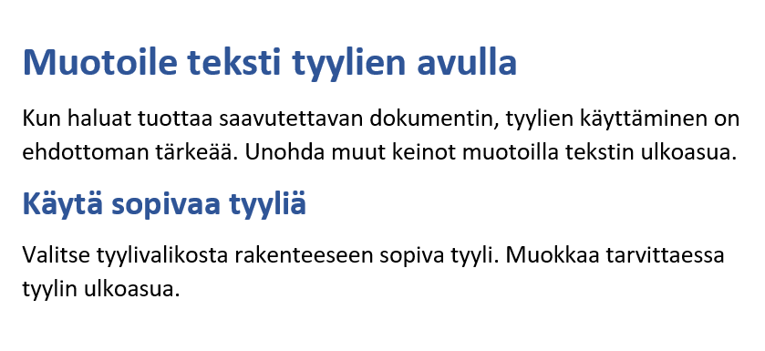
Käytä Wordin tyylejä osien merkkaamiseen
Muokkaa ulkoasua tyylien avulla.
Älä mieti vain sitä, miltä tiedosto näyttää, vaan käytä sopivaa tyyliä.
Tyylit sisältävät saavutettavuuden kannalta tärkeää tietoa!
Notes:
Diassa näkyy kaksi samanlaista kuvakaappausta Word-dokumenteista. Toinen niistä on saavutettava, toinen ei.

Slide 21
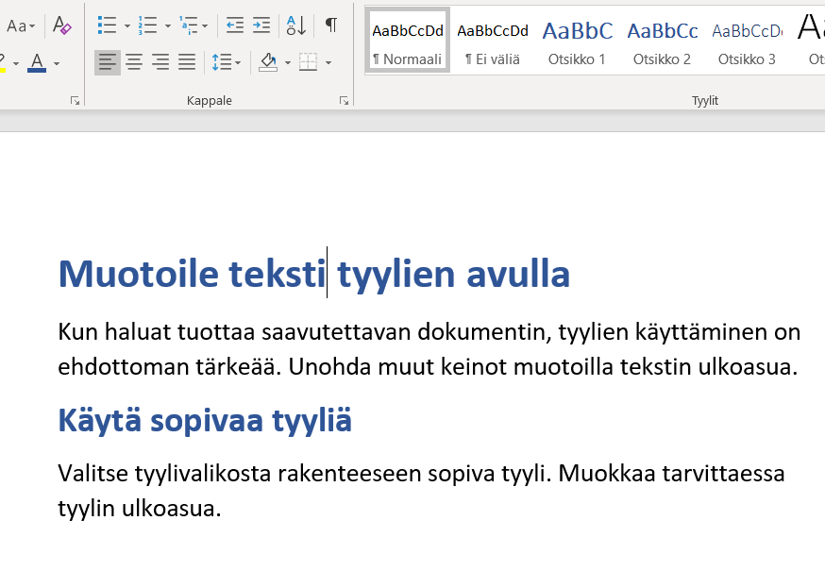
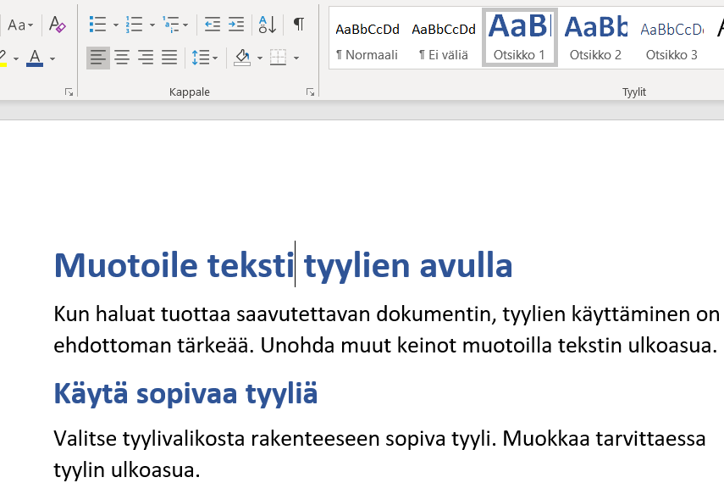
Konepellin alla
Tämä ei ole saavutettava!
Tämä on saavutettava.
Tekstin ulkoasuksi annettu Calibri, lihavoitu, koko 26
Otsikolle valittu tyyli Otsikko 1. Otsikko 1:n ulkoasuksi määritelty Calibri, lihavoitu, koko 26.
Notes:
Vasemmanpuoleinen ei ole saavutettava. Oikeanpuoleinen on saavutettava. Ruudunlukuohjelma osaa kertoa käyttäjälle, että kyseessä on tason 1 otsikko. Vasemmanpuoleisessa tapauksessa otsikon tekstin ulkonäköä on muokattu määrittämällä fontille ulkonäkö. Oikeanpuoleisessa tapauksessa otsikkotekstin tyyliksi on valittu Otsikko 1 ja otsikkotyylille on määritelty ulkonäkö.

Slide 22
Hyppy itse Wordiin
Ohjeita Office 365 Word-ohjelmassa

Slide 23
PowerPoint-tiedostojen saavutettavuus

Slide 24
Osa suullista esitystä vai tiedosto verkossa?
Mikä on esityksen tehtävä?
Ei korvaa videossa tekstitystä.
Paljon yhteisiä saavutettavuustarpeita
Selkeä ulkoasu
Selkeä kieli
Toisaalta on myös eroja
Esim. linkkien nimet: Tiedostossa linkistä painamalla pääsee kohteeseen, mutta esityksessä olisi tärkeää nähdä www-osoite
Kannattaa pohtia, toimiiko suullisen esityksen tukena ollut PowerPoint-esitys yksinään.
Jos puheesta ei ole video- tai äänitallennetta tarjolla, esitystä pitää ehkä muokata verkossa julkaisemista varten.

Slide 25
Tee selkeä ulkoasu
Käytä tekstissä riittävän isoa fonttia
Muista värikontrastit! Älä kikkaile värien kanssa.
Tummenna / vaalenna tekstin väriä tarvittaessa
Vältä tekstiä kuvien päällä
Käytä helposti luettavaa fonttia
Älä välitä tietoa vain värin avulla
Ota huomioon värisokeat
Ole erityisen varovainen punaisen ja vihreän kanssa.

Slide 26
Ennen julkaisua
Anna dioille yksilöllinen kuvaava otsikko.
Jos sama otsikko toistuu, käytä numerointia: esim. 1/3, 2/3, 3/3
Kirjoita kuville vaihtoehtoinen teksti tai merkitse kuva koristeelliseksi (Office 365).
Tarkista dian elementtien lukemisjärjestys, jos diassa on muutakin sisältöä kuin tekstiä.
Anna tiedostolle ominaisuuksissa otsikko (kuten Wordissä).
Tarkista lopuksi PowerPoint-esityksen helppokäyttöisyys.
Tarkista > Tarkista helppokäyttöisyys
Nimeä tiedosto kuvaavasti.

Slide 27
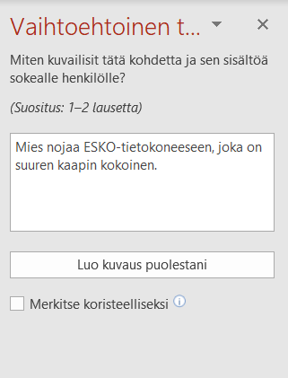
Vaihtoehtoinen teksti
Hiiren kakkospainikkeesta saa auki valikon >
Muokkaa vaihtoehtokuvausta…
Oikeaan laitaan ilmestyy ikkuna
Kirjoita napakka teksti, joka kertoo olennaisen kuvasta.
Jos kyseessä on koristekuva, älä kirjoita mitään, vaan valitse kohta Merkitse koristeelliseksi.
Älä käytä Office 365 –version toimintoa Luo kuvaus puolestani.
Office 365 -versio
Kuva: Aalto-yliopisto (CC BY 4.0)

Slide 28
Lukemisjärjestys
Kun dia sisältää muutakin kuin tekstiä, tarkista elementtien lukemisjärjestys: Aloitus > Järjestä > Valintaruutu…
Huomaa, että elementtien lukujärjestys on alhaalta ylös.

Slide 29
Tarkistustyökalu
PowerPointissa on samanlainen työkalu Tarkista helppokäyttöisyys kuin Wordissäkin.
Tarkista > Tarkista helppokäyttöisyys
Tarkistustyökalu antaa ohjeita mahdollisten ongelmien korjaamisesta.
Huomaa, että tarkistustyökalu ei löydä kaikkia virheitä eikä tarkista esimerkiksi vaihtoehtoisten tekstien laatua!
Tarkistustyökalu ei myöskään varoita liian pienestä fonttikoosta. Työkalu ei siis herjaisi tästä tekstistä.

Slide 30
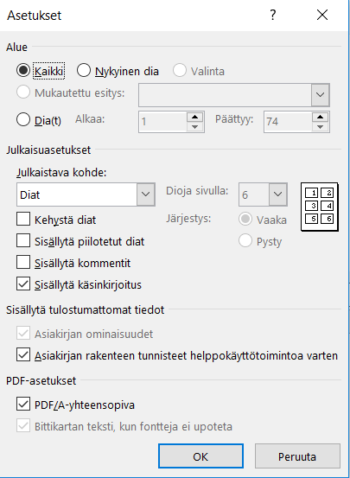
Tallentaminen pdf-muotoon
Tiedosto > Tallenna nimellä
Tallennusmuodoksi pdf
Valitse Asetukset ja päälle valinta Asiakirjan rakenteen tunnisteet helppokäyttötoimintoa varten

Slide 31
Pohdittavaa
Ovatko omat PowerPoint-pohjat kunnossa?
Onko oma visuaalinen ohjeistus kunnossa?
Värien kontrastiarvot on laskettu
Kaavioiden ja kuvaajien väreihin on ohjeistus
Lisäpohdintaa PowerPointien saavutettavuudesta on Ymmärrän 2019 –seminaarissa Johannes Kosken esityksessä. Johanneksen osuus alkaa YouTube-videossa ajassa 34:45.
Linkkien osoitteet: https://www.celia.fi/saavutettavuus/ymmarran/ ja video: https://youtu.be/iuQSmHsbayw

Slide 32
Pdf-tiedostojen saavutettavuus

Slide 33
Saavutettava pdf-tiedosto
On koodattu pdf eli rakenteet (otsikot, kappaleet, listat, taulukot ym.) on merkattu tunnisteilla.
Sisällön lukemisjärjestys on määritelty.
Kuvilla on tekstivastineet eli kuvien olennainen sisältö on selostettu ns. alt-tekstinä.
Pääkieli on määritetty.
Ominaisuuksissa on määritelty dokumentin otsikko.
Tekstin ja taustan välillä on riittävä sävykontrasti.
Lomakekentät on merkattu tunnisteiden avulla, kentissä on vihjeteksti ja kentistä toiseen pystyy siirtymään ilman hiirtä.
Pitkässä dokumentissa on kirjanmerkit.
Tiedostossa on käytetty helposti luettavaa fonttia.

Slide 34
Pitääkö pdf-muodossa tallennettu tiedosto erikseen tarkistaa?
Jos tuotat asiakirjan Wordin avulla pdf:nä ja asiakirja on rakenteeltaan selkeä eikä siinä ole runsaasti taulukoita tai tekstikehyksiä, pitäisi riittää se, että Word-asiakirja on saavutettava ja se on muunnettu pdf-muotoon oikein.
Jos asiakirja on rakenteeltaan monimutkaisempi, on hyvä tehdä pdf-tiedoston tarkistus Adobe Acrobat DC:n/Pron avulla.

Slide 35
Vanhojen pdf-tiedostojen korjaaminen
Helpointa olisi palata alkuperäiseen dokumenttiin ja korjata se.
Adobe Acrobat DC:n avulla voi korjata suojaamattomia pdf-tiedostoja.
Korjaaminen voi olla erittäin työlästä!
Jos tuotat pdf:n Adobe Acrobat DC:lla, seuraa Acrobatin ohjeita Esteettömien PDF-tiedostojen luominen ja esteettömyyden tarkistaminen

Slide 36
Mistä saa apua?
Celian toteuttama sivusto www.saavutettavasti.fi sisältää käytännön ohjeita saavutettavien Word- ja pdf-tiedostojen tekemiseen.
Englanninkieliset ohjeet Word-dokumenttien tekemiseen WebAIM.orgin sivustolla

Slide 37
Kiitos!
saavutettavuus@celia.fi

